Slide 1
แบบทดสอบ Microsoft Excel
มีข้อมูลในแผ่นงานตั้งแต่แถวที่ 1 ถึงแถว 500 และคอลัมน์ A จนถึงคอลัมน์ M วิธีการเลือกช่วงข้อมูลวิธีใด อย่างไร ที่อำนวยความสะดวกได้ดีและให้ผลรวดเร็ว

Slide 2
แบบทดสอบ Microsoft Excel
ต้องการทราบผลคำนวณ SUM, Average ทันที โดยไม่ต้องสร้างสูตรคำนวณ มีวิธีการอย่างไร

Slide 3
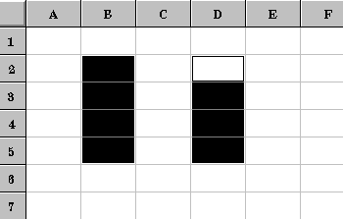
แบบทดสอบ Microsoft Excel
จงอธิบายวิธีสร้างช่วงข้อมูล (Range) ดังตัวอย่าง

Slide 4
แบบทดสอบ Microsoft Excel
จงอธิบายความแตกต่างของการคำนวณแบบ Absolute และการคำนวณแบบ Relative

Slide 5
แบบทดสอบ Microsoft Excel
เมื่อกำหนดให้ป้อนข้อมูลในเซลล์แรกเป็น 5, และเซลล์ถ้ดไปให้ป้อนข้อมูลเท่ากับ 8, เมื่อเลือกทั้งสองเซลล์ แล้วใช้ความสามารถ AutoFill เซลล์ที่ 3, 4, 5 จะปรากฏค่าใด จงอธิบายความหมายของการได้มาของค่าดังกล่าว

Slide 6
แบบทดสอบ Microsoft Excel
ป้อนข้อมูลในเซลล์ A1 ด้วยค่า 1 และป้อนข้อมูลในเซลล์ B1 ด้วยค่า '1 เมื่อใช้คำสั่ง AutoFill กับ 2 เซลล์ดังกล่าว จะได้ผลลัพธ์อย่างไร เพราะเหตุผล

Slide 7
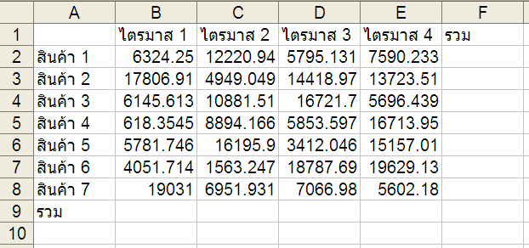
แบบทดสอบ Microsoft Excel
จากภาพตัวอย่าง ต้องการหาผลรวมของทุกรายการ วิธีที่สะดวกและรวดเร็วคือ

Slide 8
แบบทดสอบ Microsoft Excel
จากภาพตัวอย่าง คำสั่งป้อนข้อมูลแบบสุ่มในเซลล์ B1:E1 ที่เหมาะสมคือ

Slide 9
แบบทดสอบ Microsoft Excel
จากสูตรดังนี้ =2+3*5/3 และ =(2+3)*5/3 แต่สูตรได้ผลลัพธ์เท่าไร จงอธิบายหลักการคำนวณ

Slide 10
แบบทดสอบ Microsoft Excel
จงอธิบายหลักการป้อนข้อมูลประเภทวันที่

Slide 11
แบบทดสอบ Microsoft Excel
ต้องการสร้างรายงานสรุปข้อมูลจำนวนนักเรียนทั้งโรงเรียน โดยแบ่งกลุ่มตามระดับชั้น ในระดับชั้นเดียวกัน ให้จัดกลุ่มตามห้องเรียน จะต้องใช้ความสามารถใดของ Excel ในการสร้างรายงาน

Slide 12
แบบทดสอบ Microsoft Excel
มีข้อมูลดังนี้ ex0001, ex0012, ex0088, ex0019, ex0003, ex0005, ex0120, ex1232, ex0324 ควรป้อนอย่างไร จึงจะประหยัดเนื้อที่ในสื่อบันทึกมากที่สุด

Slide 13
แบบทดสอบ Microsoft Excel
ต้องการสุ่มค่าตัวเลขระหว่าง 5 - 25 จะต้องใช้คำสั่งใด

Slide 14
แบบทดสอบ Microsoft Excel
จงอธิบายความหมายของการกำหนดเงื่อนไขของ AutoFilter ดังภาพ

Slide 15
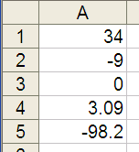
แบบทดสอบ Microsoft Excel
จากข้อมูลดังตัวอย่าง ให้กำหนดคำสั่งควบคุมการแสดงผลรูปแบบ โดยมีเงื่อนไขคือ
ถ้าข้อมูลในเซลล์เป็นค่าบวก ให้แสดงผลตัวเลขด้วยสีน้ำเงินเข้ม, มีทศนิยม 2 หลัก,มีคอมม่าคั่นที่หลักพัน
ถ้าข้อมูลในเซลล์เป็นค่าลบ ให้แสดงผลตัวเลขด้วยสีแดงสด โดยมีวงเล็บล้อมรอบค่าตัวเลข พร้อมมีเครื่องหมายลบ (- )นำหน้าค่าตัวเลข, แสดงทศนิยม 3 หลัก, มีคอมม่าคั่นที่หลักพัน
ถ้าข้อมูลในเซลล์เป็นค่าศูนย์ ให้แสดงด้วยข้อความว่า “ศูนย์”

Slide 16
แบบทดสอบ Microsoft Excel
การพิมพ์ให้ได้ตามตัวอย่าง มีวิธีการอย่างไร

Slide 17
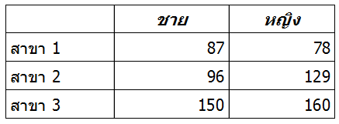
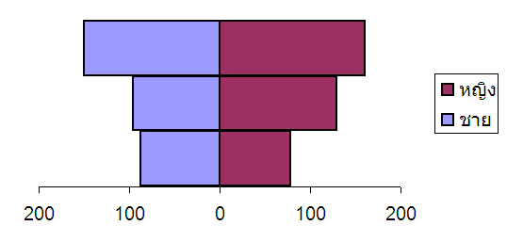
แบบทดสอบ Microsoft Excel
จงอธิบายการสร้างกราฟและปรับแต่งกราฟให้ได้ผลดังตัวอย่าง โดยใช้ข้อมูลดังตาราง

Slide 18
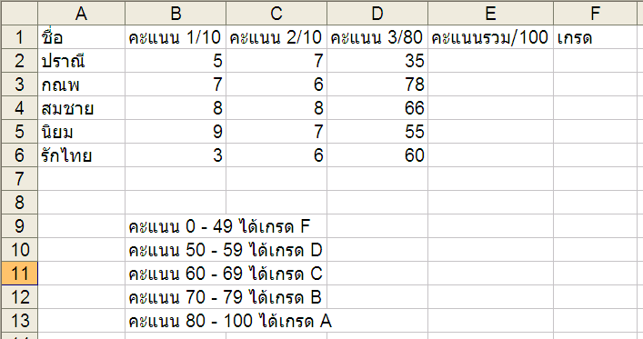
แบบทดสอบ Microsoft Excel
จงใช้ข้อมูลต่อไปนี้ คำนวณคะแนนสอบ และหาเกรดของนักเรียนจากเงื่อนไขที่กำหนด

Slide 19
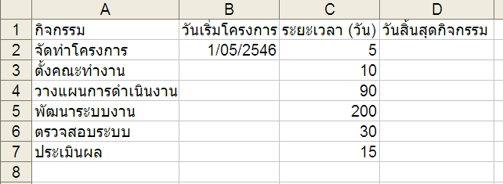
แบบทดสอบ Microsoft Excel
จากข้อมูลการบริหารโครงการ จงคำนวณให้ได้ผลลัพธ์ที่สมบูรณ์ โดยวันสิ้นสุดกิจกรรม จะเท่ากับวันเริ่มโครงการบวกกับระยะเวลาที่ทำกิจกรรมนั้นๆ และวันเริ่มโครงการของกิจกรรมใหม่ เป็นวันเดียวกับวันที่กิจกรรมก่อนหน้าเสร็จตามกำหนด

